Slide 1

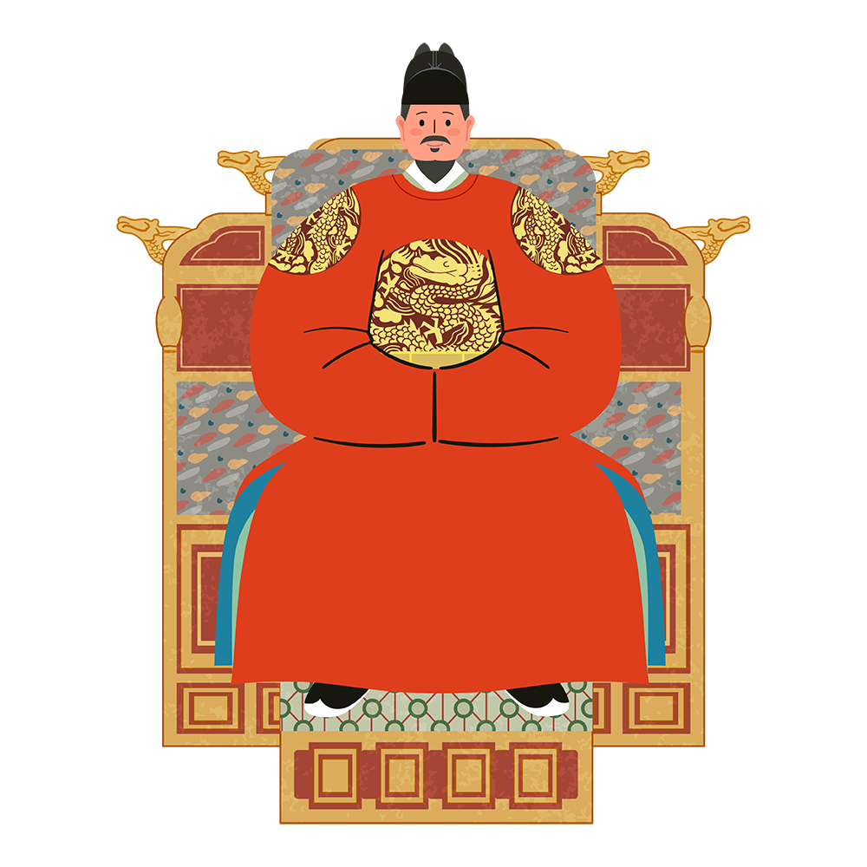


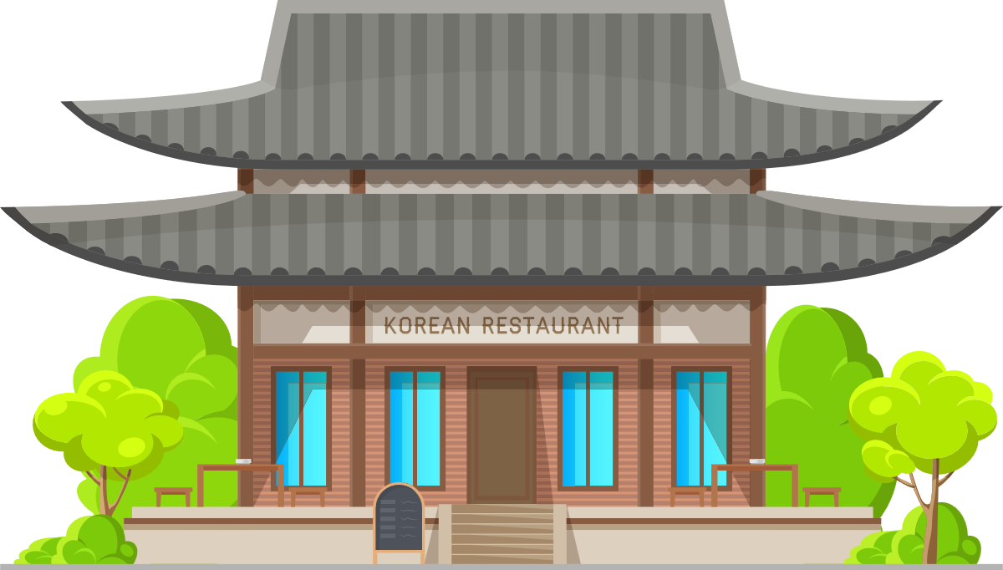

에서
‘세종대왕 레스토랑’
음식 주문하기
KING
SEJONG
#한글날 맞이 영어 수업
#외래어 음식 찾아 보기
#What do you want?
#I want some pizza.
RESTAURANT
Notes:
* PPT에 사용된 이미지는 다른 곳에서 이용하실 수 없습니다.

Slide 2
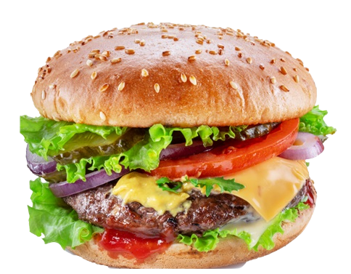

도입
Guessing Time
세종대왕
Guess who?
Who made Hangeul?
외래어
(loanword)
Guess what?
라디오, 케이크, 피자처럼
외국에서 들어온 말은?
(우리말로 답하세요)

Slide 3
도입
ABOUT
세종대왕 레스토랑
KING
10월 9일은 한글날이에요.
한글날을 맞이해 ‘세종대왕 레스토랑’을 열었습니다.
우리가 맛있게 먹는 음식 이름 중 외래어가 많답니다.
오늘은 그 외래어를 활용해서
자신이 원하는 음식을 주문하고 주문받는 활동을 해 봅시다.
SEJONG
RESTAURANT

Slide 4
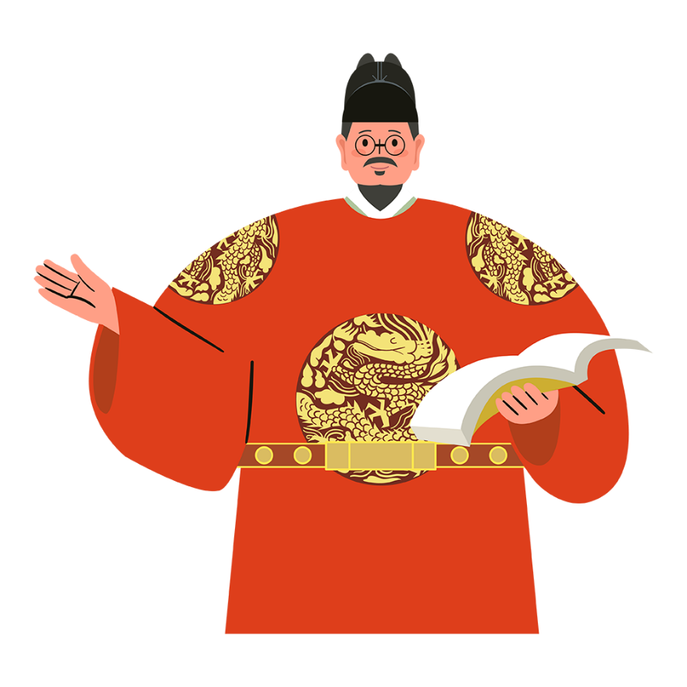
도입
학습 목표
◆ 일상 생활에서 자주 쓰는 외래어(loanword)를
활용해 가상 음식점인 ‘세종대왕 레스토랑’에서
음식을 주문하고 주문받을 수 있다.

Slide 5
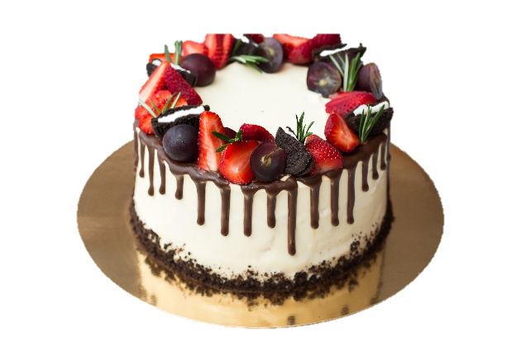


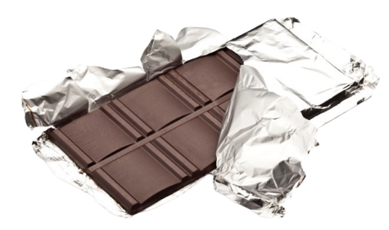
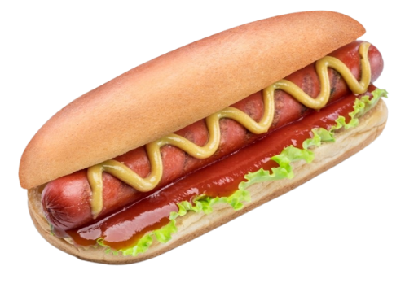
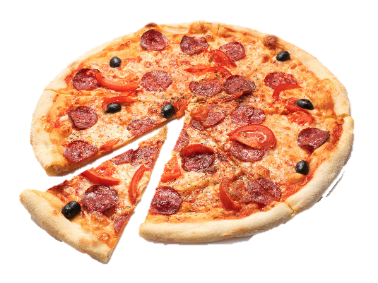
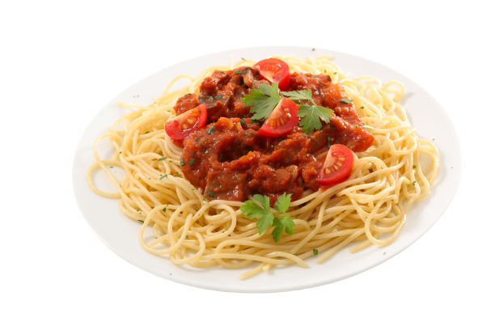

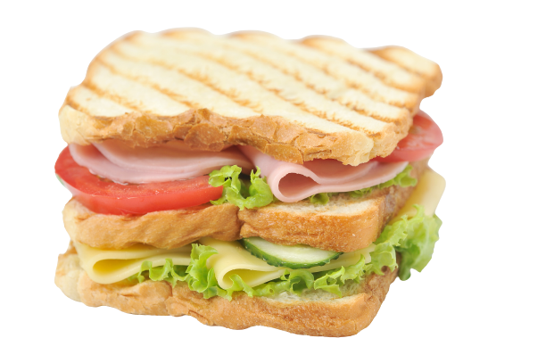

Loanword Quiz
전개
활동 ①
(Word List)
cake
donut
chocolate
hot dog
ice cream
pizza
sandwich
hamburger
spaghetti
popcorn

Slide 6





Word Hide & Seek
전개
활동 ②
How to Play
loanword 코너 개수와 각 코너에 해당하는 음식 단어 정하기 (코너당 1개)
술래가 한 명 나오고 눈 가리기
나머지 친구들은 원하는 코너로 이동하기
다같이: What do you want?
술래: I want some spaghetti.
다같이: What would you like to have?
술래: I’d like to have some spaghetti.
술래가 말한 단어의 학생들은 탈락, 원래 자리로 이동한다.
Notes:
<단어 숨바꼭질 놀이 업그레이드 버전 3가지>
a. 이제 술래가 단어를 2개 말해 보세요. (예: I want pizza and cake.)
b. loanword 코너 수를 한 두 개 더 늘려보세요.
c. 술래가 정해진 다음 코너의 단어를 정해보세요.

Slide 7
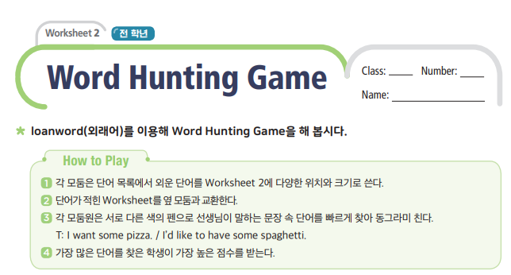

Word Hunting Game
전개
활동 ③
★ loanword(외래어)를 이용해 Word Hunting Game을 해 봅시다.

Slide 8
Let’s Check
마무리
1
What is a loanword?
2
오늘 배운 외래어(loanword)를 말해 봅시다.
3
오늘 배운 단어 외에도 영어와 우리말이 같은 단어로 또 무엇이 있을까요?
4
한글날을 맞아 외래어 사용에 대한 소감을 말해 봅시다.

Slide 9
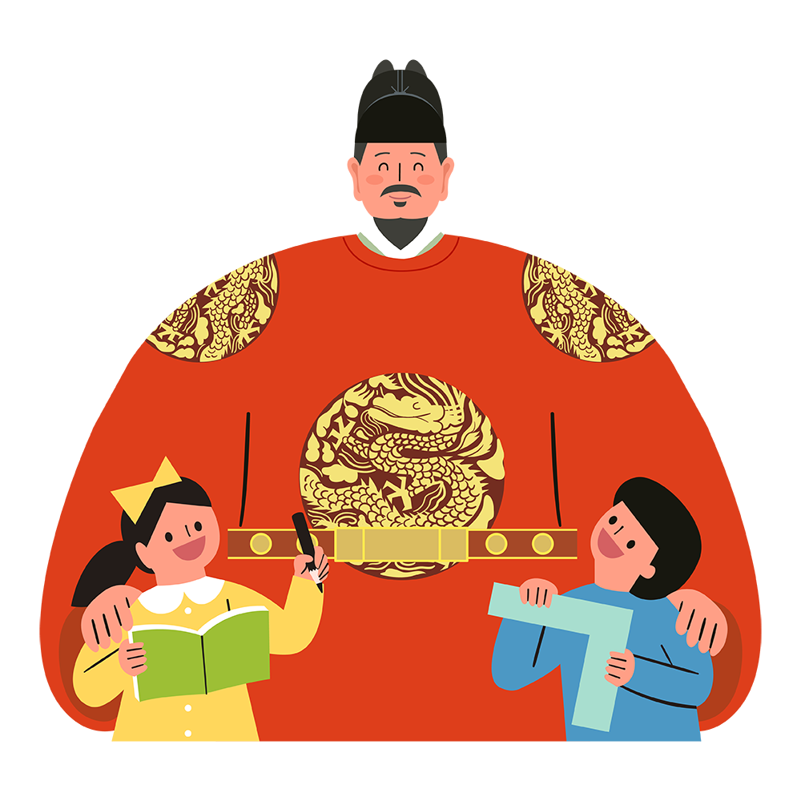
우리가 쓰는 한글은
여러 외래어를 소리 나는 대로 쓸 수 있는
아주 편리한 문자입니다.
한글의 우수성을 널리 알려주세요!
KING
SEJONG
RESTAURANT

